Slide 1

Федеральное государственное бюджетное научное учреждение
«Федеральный исследовательский центр Институт цитологии и генетики Сибирского отделения Российской академии наук»
1.5.22. – клеточная биология (биологические науки)
Модификация системы CRISPR/Cas9 для направленной элиминации мутантной митохондриальной ДНК
Закирова Эльвира Гамиловна
Научный руководитель:
Орищенко Константин Евгеньевич,
к. б. н., ведущий научный сотрудник
Новосибирск - 2022

Slide 2
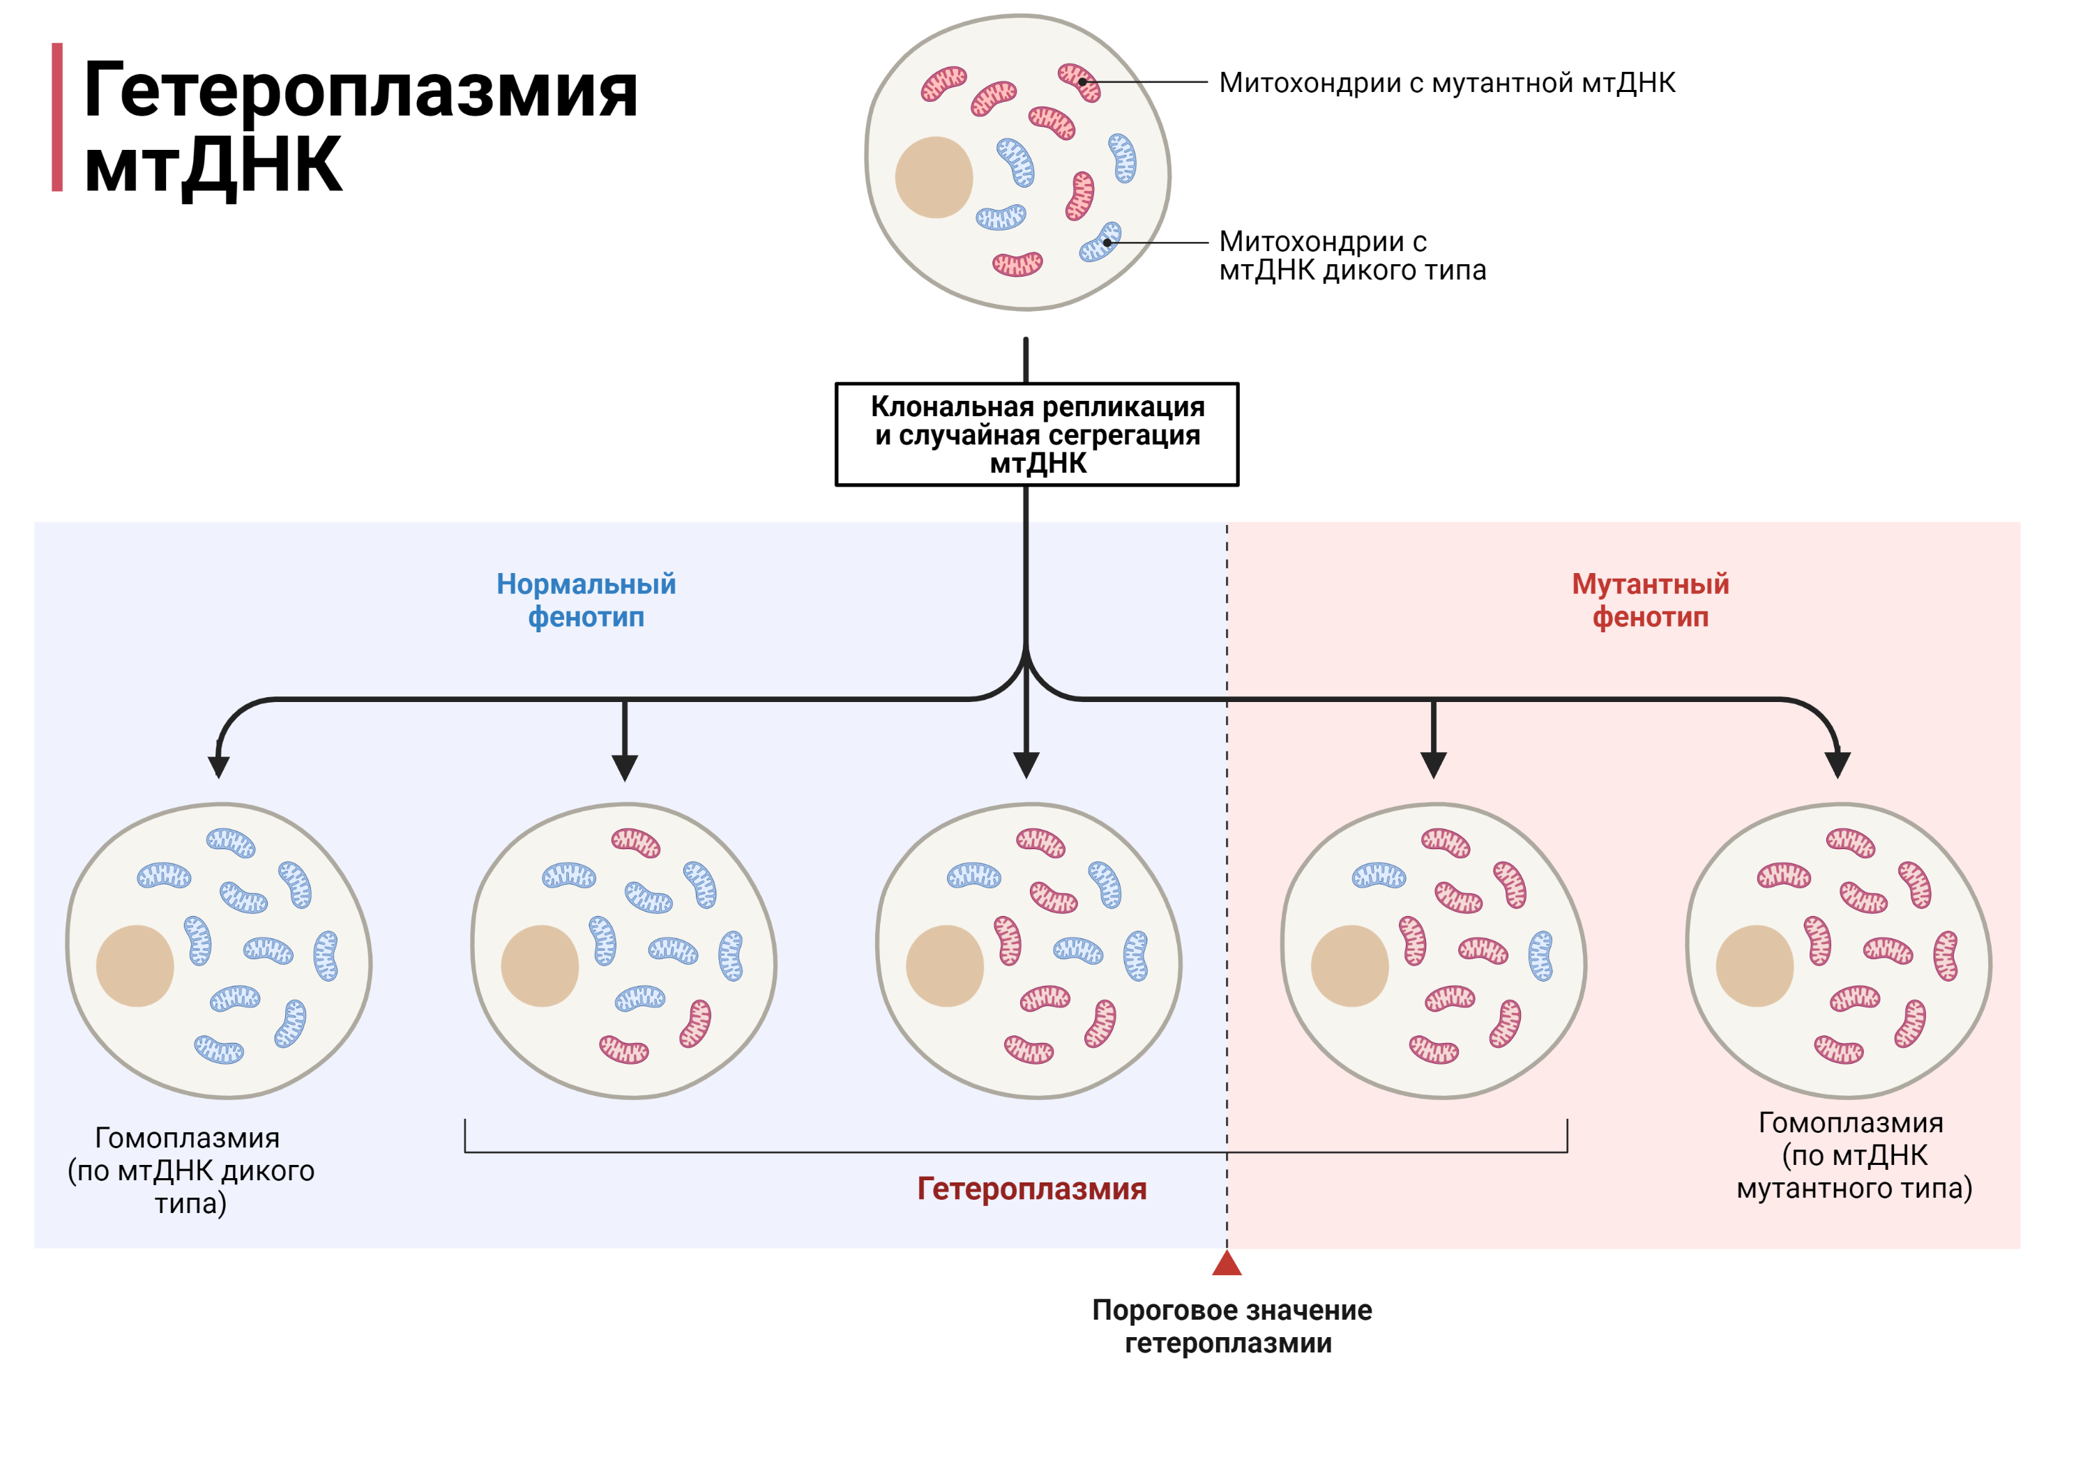

Notes:
Одна из наиболее важных функций митохондрий - это выработка энергии путем окислительного фосфорилирования. В отличии от других органелл митохондрии обладают своей собственной двуцепочечной митохондриальной днк в которой закодированы некоторые субъединицы комплексов дыхательной цепи. Мутации, возникающие, в митохондриальном геноме связаны с широким спектром наследственных заболеваний, затрагивающих наиболее энергозависимые органы такие как нервная система, сердце и мыщцы. Показано, что 1 из 10000 взр людей страдает от митох патологий и на сегодняшний день мт патологии не поддаются излечению, во многом это связано с такими особенностями митохондриального генома как многокопийность и гетероплазмия. В среднем на клетку приходится до 1000 молекул митох днк и в одной клетке одновременно с мтДНК дикого типа может присутствовать молекулы с мутациями. Подобное сосуществование разных типов мтДНК и называется гетероплазмия. Манифестация митох заболевания может произойти спонтанно и чаще всего она происходит в том случае, когда число мутантных копий превышает определенный порог. Сдвиг уровня гетероплазмии в сторону здоровых копий мт ДНК является перспективным подходом в лечении митохондриальных патологий.

Slide 3

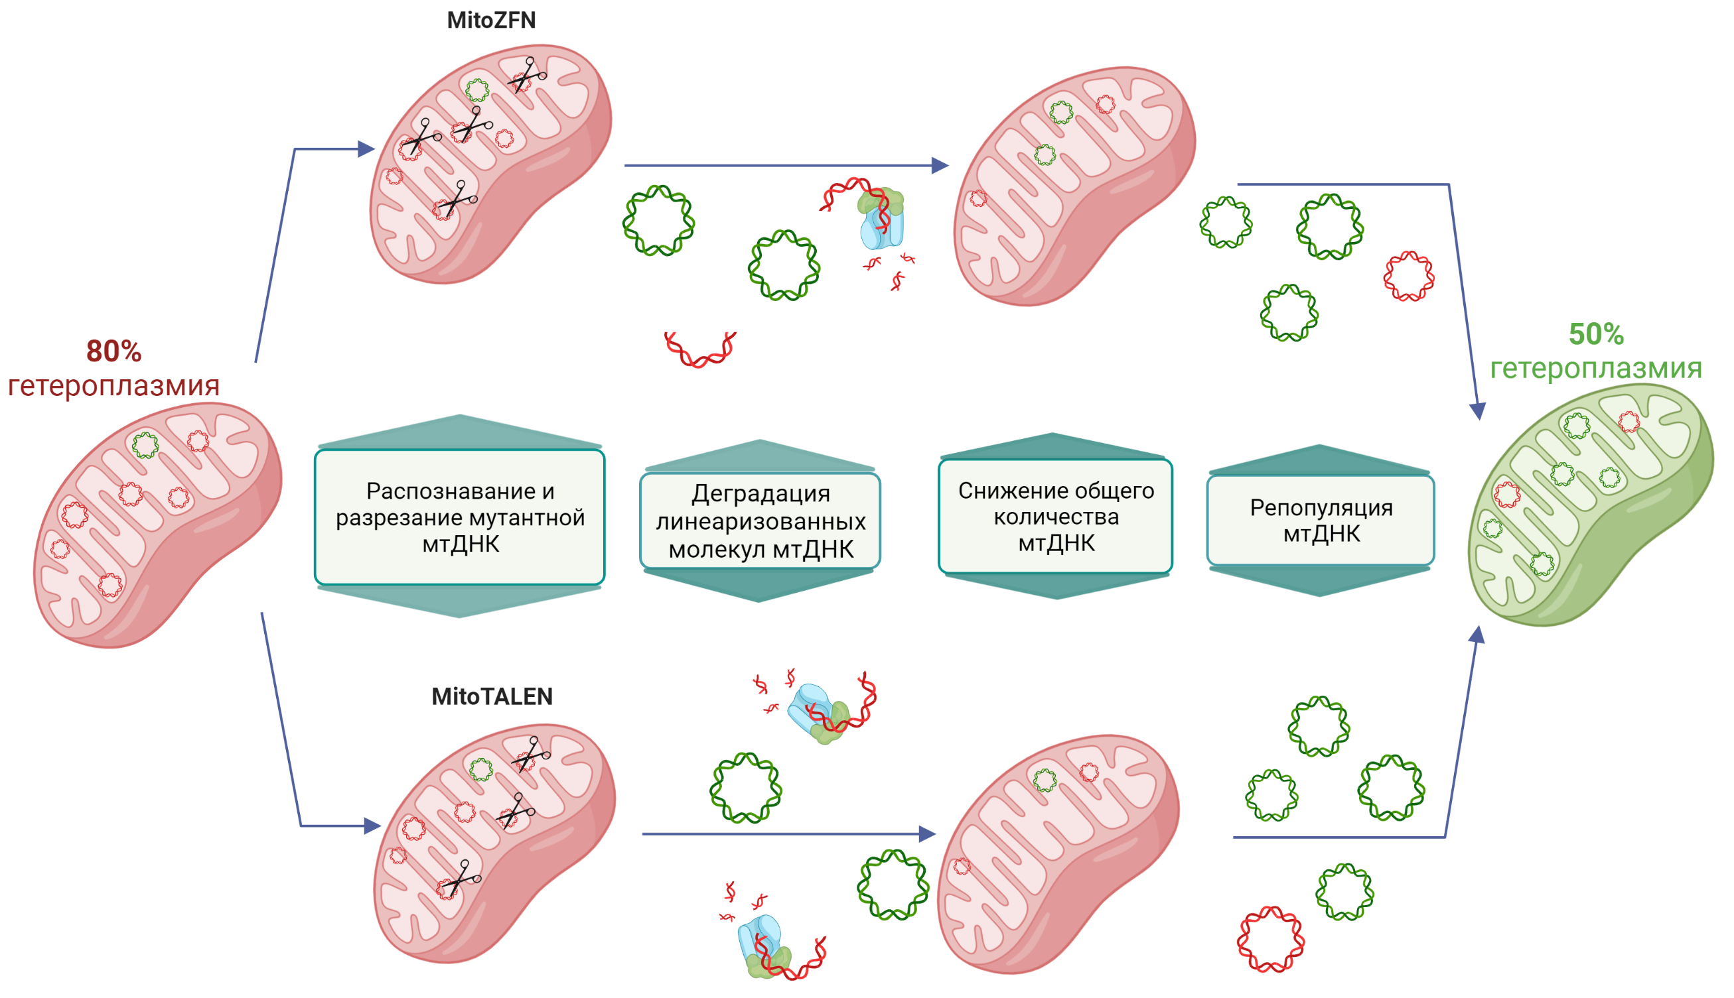
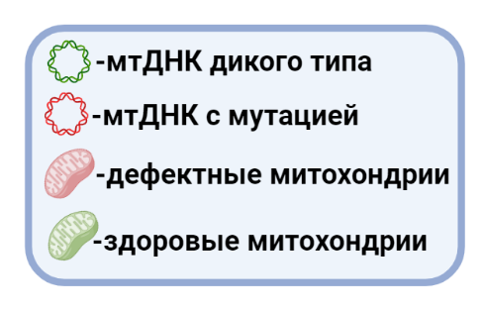
Notes:
Для направленного сдвига гетероплазмии активно разрабатываются стратегии по специфичной элиминации мтДНК. Основным принципом элиминации мтДНК является линеаризация молекул митохондрильного генома путем внесения в ее последовательность двуцепочечного разрыва. Далее линеаризованные молекулы стремительно элиминируются, а для восполнения утраченного пула мтДНК оставшиеся молекулы мтДНК реплицируются, приводя к репопуляции всего генома.
Учитывая многокопийную природу митохондриального генома, существование механизмов поддержания количества копий мтДНК и отсутствие эффективных механизмов репарации двухцепочечных разрывов мтДНК в митохондриях [204], перспективным подходом для снижения уровня гетероплазмии является направленное внесение двуцепочечных разрывов в мутантную мтДНК. После внесения двуцепочечного разрыва линейные молекулы мтДНК быстро деградируют посредством компонентов репликативной машины митохондрий (мтДНК полимераза γ, ДНК геликаза Twinkle, и экзонуклеаза MGME1)

Slide 4
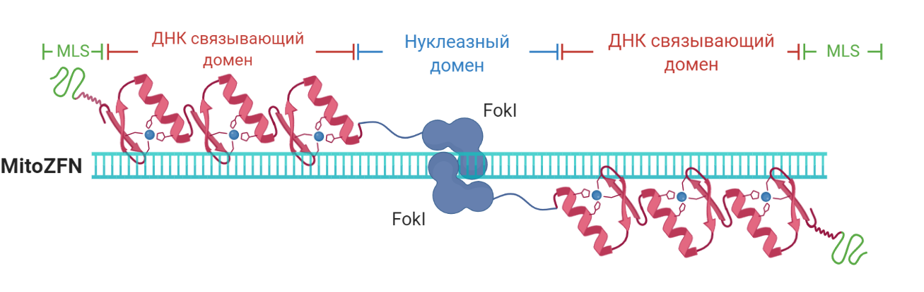
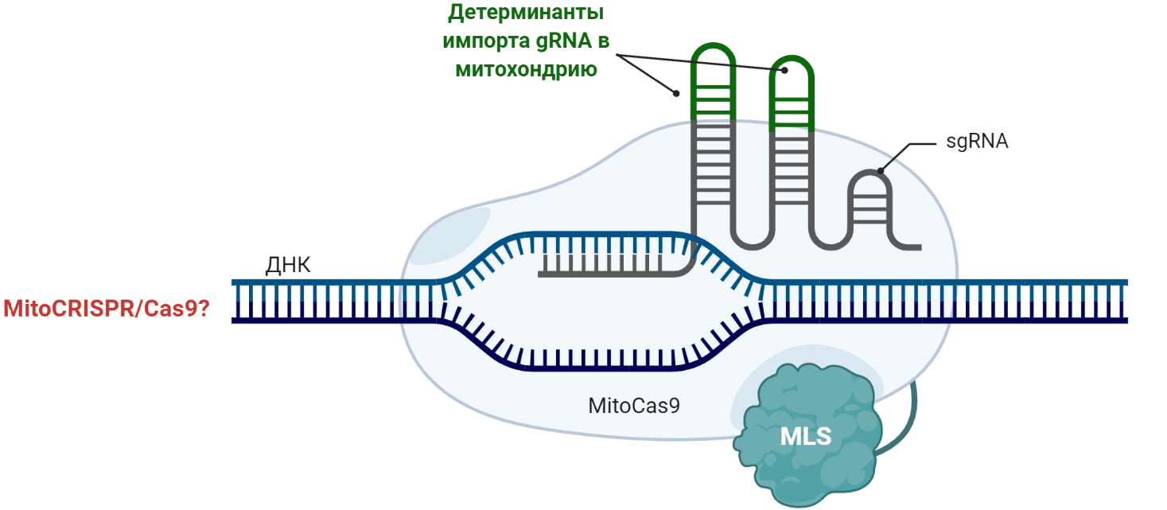
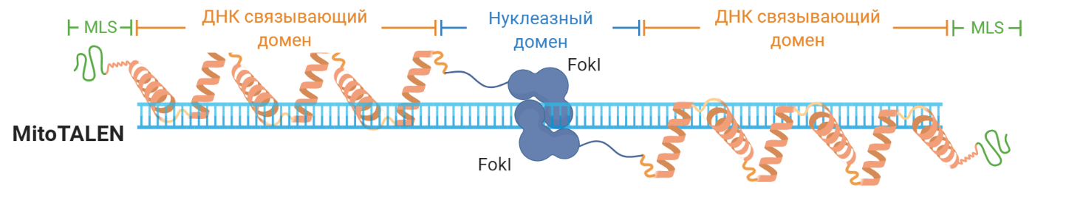

Notes:
Для удаления мтдНК молекул уже адаптированы белковые технологии редактирования генома, такие как цинкововальцевые и ТАЛЕ нуклеазы. Однако конструирование белковых доменов таких систем является довольно долгим и трудоемким процессом. Более того не для всех мутаций митохондриального генома данные системы можно адаптировать.В свою очередь система Криспр Кас 9 принципиально отличается от данных систем, по простоте использования и высокой эффективности и гибкости. Эти же характеристики делают ее перспективным инструментом в редактировании митохондриального генома. Но до сих пор данная система не была адаптирована для манипуляций на митохондриальном геноме.

Slide 5
Цель работы: разработка универсального подхода направленного смещения уровня гетероплазмии митохондрильного генома с применением системы CRISPR/Cas9
Для достижения этой цели были поставлены следующие задачи:
Провести дизайн и сборку генетических конструкций для интеграции гена MitoCas9 в геном цибридных клеток при помощи системы Sleeping Beauty
Получить трансгенные цибридные клеточные линии с интеграцией в геном MitoCas9
Провести анализ внутриклеточной локализации MitoCas9 в трансгенных цибридных линиях клеток.
Осуществить дизайн и сборку генетических конструкций, кодирующих различные варианты модифицированных направляющих РНК против мутации m.8993T>G
Провести анализ импорта модифицированных направляющих РНК в митохондрии трансгенных клеточных линий
Оценить сдвиг гетероплазмии в трансгенных линиях цибридных клеток при воздействии системы MitoCRISPR/Cas9

Slide 6
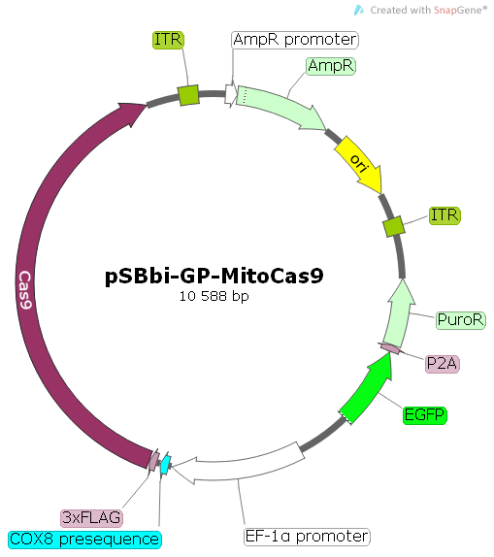
Дизайн и сборка генетических конструкций для интеграции гена, кодирующего модифицированную нуклеазу MitoCas9, в геном клеток при помощи системы
Sleeping Beauty
 | EF-1α - сильный конститутивный промотор для фактора элонгации человека EF-1α
 | ген Сas9 бактерии Streptococcus pyogenes, с оптимизированным кодонным составом для экспрессии в клетках человека
 | COX8A - сигнал митохондриальной локализации от субъединицы VIIIА цитохром с-оксидазы человека
 | полипептид 3xFLAG – детекция внутриклеточной локализации нуклеазы
 | ген EGFP - детекция экспрессии трансгена в клеточных линиях
MLS сигнал
Notes:
В первую очередь мы модифицировали белковый компонент системы – Нуклеазу. Для получения клеточных линий со стабильной экспрессией нуклеазы мы провели сборку конструкции для интеграции гена, кодирующего нуклеазу в геном клеток. К последовательности гена Cas9, бактерии СТр пиодженис, с оптимизированным кодонным составом для экспрессии в клетках человека c 5`-конца была присоединена нуклеотидная последовательность, кодирующая сигнал митохондриальной локализации 8-ой субъединицы цитохром-с-оксидазы. Помимо этого, с 5`-конца непосредственно перед геном cas9 вставлена последовательность, кодирующая полипептид 3xFLAG, для детекции внутриклеточной локализации нуклеазы. Регуляция транскрипции cas9 осуществляется под контролем сильного конститутивного промотора для фактора элонгации человека EF-1α, что позволяет добиться высокого уровня экспрессии в клетках млекопитающих. Для оценки эффективности трансфекции и прижизненной визуализации встройки нуклеазы в геном клеток, в плазмиде также содержится ген ЕGFP. Полученный фрагмент клонировали в донорный вектор СБИ-ДЖиПи

Slide 7
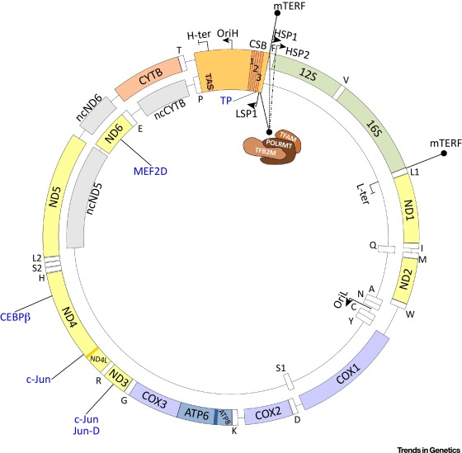
Цибридные клеточные линии NARP3-1 и NARP3-2 – модельный объект для анализа смещения уровня гетероплазмии
Для стабильной экспрессии ген MitoCas9 встраивали в геном NARP3-1 и NARP3-2
Цибридные клеточные линии NARP3-1 и NARP3-2 были получены путем цитоплазматического переноса митохондрий из фибробластов пациентов с синдромами NARP и Лея в клеточную линию остеосаркомы p⁰206, лишенную мтДНК
Human mtDNA
16,569bp
*
m.8993T>G
NARP3-1 – 90% - Синдром Лея
NARP3-2 – 60% - Синдром NARP
*Tanaka, M., Borgeld, HJ., Zhang, J. et al. J Biomed Sci (2002) 9: 534
Notes:
Для интеграции конструкции MitoCas9 в геном были выбраны цибридные клеточные линии человека NARP3-1 и NARP3-2, которые содержали мутацию в позиции 8993 митохондриальной ДНК в состоянии гетероплазмии приблизительно 90% и 60%. Замена тимина на гуанин в позиции 8993 гена АТФазы6 приводит к разобщению дыхательной цепи и нарущению синтеза АТФ. Фенотипическое проявление данной мутации зависит от степени гетероплазмии мтДНК. Так при 60% гетероплазмии проявляется в виде мышечной слабости, атаксии и пигментной дегенерации сетчатки – что проявляется как синдром НАРП. При 90% гетероплазмии происходит манифестация синдром Лея, тяжедлейшая некротизирующая энцефаломиелопатия . Итак, клетончые линии НАРП3-1 и НАРП3-2 с разным уровнем гетероплазмии моделируют два данных заболевания

Slide 8
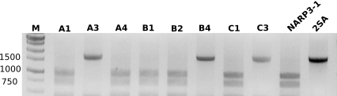
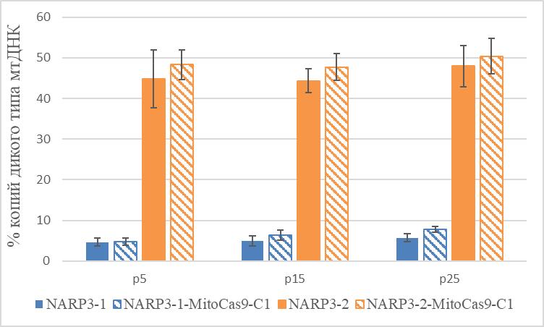
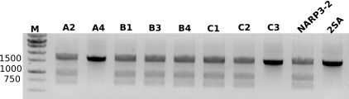
Анализ уровня гетероплазмии в трансгенных субклонах со стабильной экспрессией гена MitoCas9
Уровень гетероплазмии в сублиниях NARP3-1 и NARP3-2
DAPI
Уровень гетероплазмии в ходе культивирования
NARP3-1 – 90%
NARP3-2 – 60%
Стабильная экспрессия MitoCas9 не влияет на уровень гетероплазмии в трансгенных линиях в ходе культивирования
Notes:
После получения интеграции в цибридные клетки гена МитоКас9 мы прежде всего проверили наличие гетероплазмии и с помощью ПДРФ-анализа. Количество мутантных копий мтДНК почти во всех клонах трансгенных линий соответствовало уровню гетероплазмии исходных клеточных линий. Что свидетельствует о том, что интеграция MitoCas9 не влияет на уровень гетероплазмии клеточных линий. Для дальнейшей работы было выбрано по одной трансгенной сублинии. Отсутствие влияния интеграции и экспрессии MitoCas9 на мтДНК исходных и трансгенных клеточных линий дополнительно подтверждали оценкой уровня гетероплазмии с помощью ПЦР-ПДРФ анализа в ходе длительного культивирования на 5, 15 и 25 пассажах.
Подобные изменения могли произойти в результате эндогенного сдвига гетероплазмии в сторону молекул мтДНК дикого типа. На сегодняшний день, выяснить основные механизмы внутриклеточного дрейфа уровня гетероплазмии и определить ключевые мишени для ее смещения пока не удалось. Поэтому и разрабатываются технологии для искусственной модуляции уровня гетероплазмии мтДНК

Slide 9
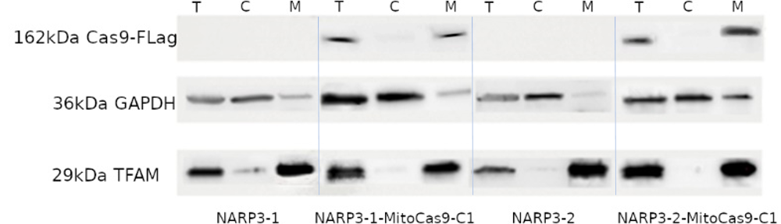
Нуклеаза MitoCas9 локализуется в митохондриях трансгенных клеточных линий: вестерн-блот анализ
NARP3-1-MitoCas9-C1
NARP3-2-MitoCas9-C1
NARP3-1
NARP3-2
GAPDH
TFAM
T - тотальный белковый экстракт;
C - цитоплазматическая белковая фракция;
M - митохондриальная белковая фракция
Notes:
Для определения внутриклеточной локализации белка МитоКас9 клетки лизировали и фракционировали на цитозольную и митохондриальную фракции далее на полученных фракциях проводили вестерн блот анализ Целевой белок выявляется в тотальной и митохондриальной фракции у трансгенных клеточных линий. В исходных клеточных линиях сигнала не обнаружили.
Глицеральдегид-3-фосфатдегидрогеназа (GAPDH) принимает участие в пермеабилизации митохондриальной мембраны при апоптозе. Присутствие апоптотических клеток в клеточных лизатах подтверждается наличием белка GAPDH в митохондриальной фракции.

Slide 10
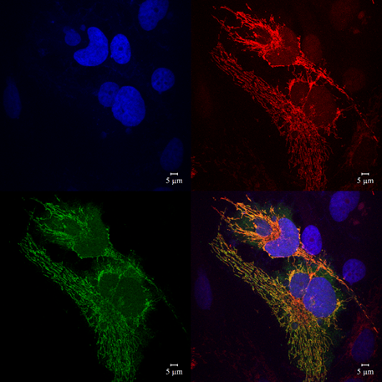
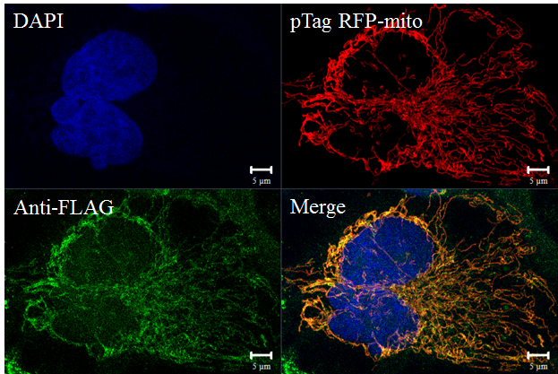
Нуклеаза MitoCas9 и митохондрии колокализуются в трансгенных клеточных линиях: иммуноцитохимическое окрашивание
NARP3-1-MitoCas9-С1
DAPI
pTaq RFP-mito
NARP3-2-MitoCas9-С1
Anti-FLAG
Merge
Notes:
проведено иммуноцитохимическое окрашивание трансгенных клеточных линий. Иммунофлуоресцентный анализ показал, что в основной массе клеток сигнал от нуклеазы, окрашенной антителами против эпитопа 3хфлаг, зеленый канал, точечно распределен по цитоплазме и колокализуется с митохондриями, мечеными специфическими Tag белками с митохондриальной локализацией, красной флуоресценция. Наблюдаемое при конфокальной микроскопии перекрытие красной и зеленой флуоресценции позволило нам утверждать о совместной локализации двух структур. Однако подобный анализ пересечения флуоресцентных сигналов в конфокальной микроскопии явялется качественным методом оценки колокализации, поэтому мы дополнительно провели количественный тест на колокализацию

Slide 11
Нуклеаза MitoCas9 и митохондрии колокализуются в трансгенных клеточных линиях: иммуноцитохимическое окрашивание
NARP3-1-MitoCas9-С1
DAPI
pTaq RFP-mito
NARP3-2-MitoCas9-С1
Anti-FLAG
Merge
Notes:
проведено иммуноцитохимическое окрашивание трансгенных клеточных линий. Иммунофлуоресцентный анализ показал, что в основной массе клеток сигнал от нуклеазы, окрашенной антителами против эпитопа 3хфлаг, зеленый канал, точечно распределен по цитоплазме и колокализуется с митохондриями, мечеными специфическими Tag белками с митохондриальной локализацией, красной флуоресценция. Наблюдаемое при конфокальной микроскопии перекрытие красной и зеленой флуоресценции позволило нам утверждать о совместной локализации двух структур. Однако подобный анализ пересечения флуоресцентных сигналов в конфокальной микроскопии явялется качественным методом оценки колокализации, поэтому мы дополнительно провели количественный тест на колокализацию

Slide 12
Нуклеаза MitoCas9 и митохондрии колокализуются в трансгенных клеточных линиях:
тест на колокализацию
Клеточная линия | NARP3-2 | NARP3-1-MitoCas9 | NARP3-2-MitoCas9 | NARP3-2
Экспрессируемые белки | EGFP-N1 (без MTS)+TagRFP-Mito | MitoCas9+TagRFP-Mito | MitoCas9+TagRFP-Mito | TurboGFP-Mito+TagRFP-Mito
Коэффициент колокализации Пирсона (PCC*) для GFP и RFP | Низкая (0,23±0,07) | Средняя (0,41±0,07) | Средняя (0,50±0,09) | Высокая (0,79±0,04)
*PCC был рассчитан с использованием программного обеспечения ZEN 2010 (https://www.zen.com/) на основе изображений, полученных с помощью Z-стекинга с помощью лазерного сканирующего микроскопа LSM 780 NLO
Notes:
В качестве негативного контроля внутриклеточной локализации GFP была выбрана исходная цибридная линия NARP3-2, трансфицированная плазмидой pEGFP-N1, с цитоплазматической локализацией GFP. Средние значения кофиициента корредяци пирсона трансгенных клеточных линий указывают на совместное положение пикселей двух объектов зеленого и красного каналов, что свидетельствует о том, что нуклеаза расположена непосредственно в митохондриях. Чтобы точно определить, в какую структурную часть митохондрий нуклеаза интернализуется, был провелендополнительный анализ с помощью электронной микроскопии.

Slide 13
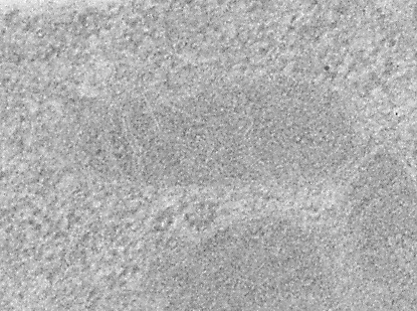
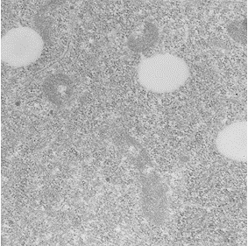
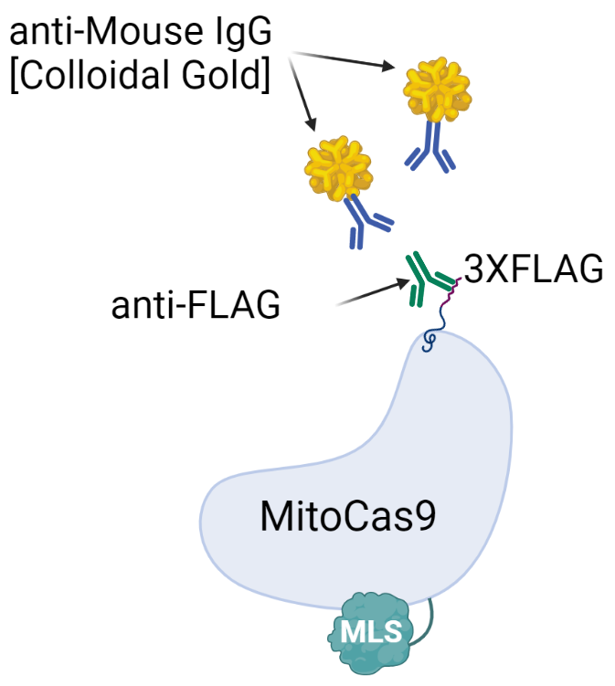
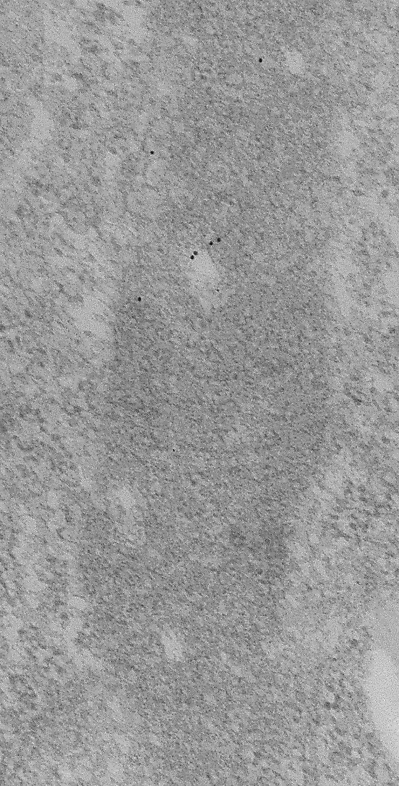
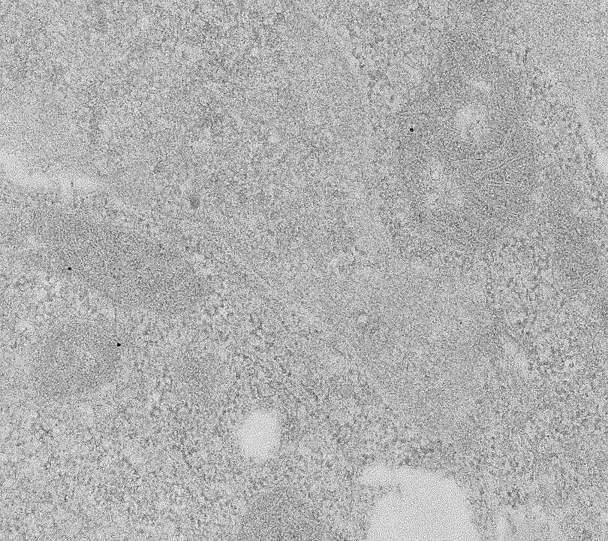
Нуклеаза MitoCas9 интернализуется в матриксе митохондрий трансгенных клеточных линий
NARP3-1
NARP3-2
Схема ИЭМ анализа:
0.5 µm
NARP3-1-MitoCas9-С1
0.5 µm
NARP3-2-MitoCas9-С1
Субклеточная локализация MitoCas9( ) в цибридных клеточных линиях
(иммунноэлектронно-микроскопический анализ был выполнен к.б.н. Киселевой Е.В. и к.б.н. Морозовой К. Н. в ЦКП микроскопического анализа биологических объектов ФИЦ ИЦиГ СО РАН)
0.2 µm
0.5 µm
Notes:
Согласно иммунно-электронномикроскопическому анализу, антитела, меченные коллоидным золотом, специфично связываются с эпитопом, слитым с модифицированной нуклеазой MitoCas9, во внутреннем матриксе митохондрий. Метка обнаруживается лишь у трансгенных линий, NARP3-1-MitoCas9-C1 и NARP3-2-MitoCas9-C1, что свидетельствует об избирательном связывании антител с нуклеазой.
Таким образом, с помощью вышеописанных методик было показано, что нуклеаза Кас9, слитая с сигналом митохондриальной локализации стабильно экспрессируется и направленно импортируется в матрикс митохондрий клеточных линий.
Электронная микроскопия надежный контроль локализации нуклеазы с высоким разрешением, но обладает низкой чувствительностью. При том конфокальная микроскопия – высокая чувтсвительность но малое разрешение

Slide 14
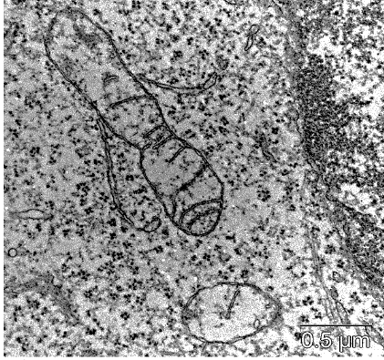
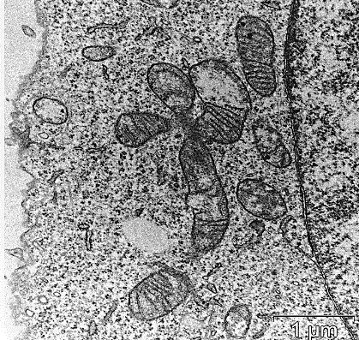
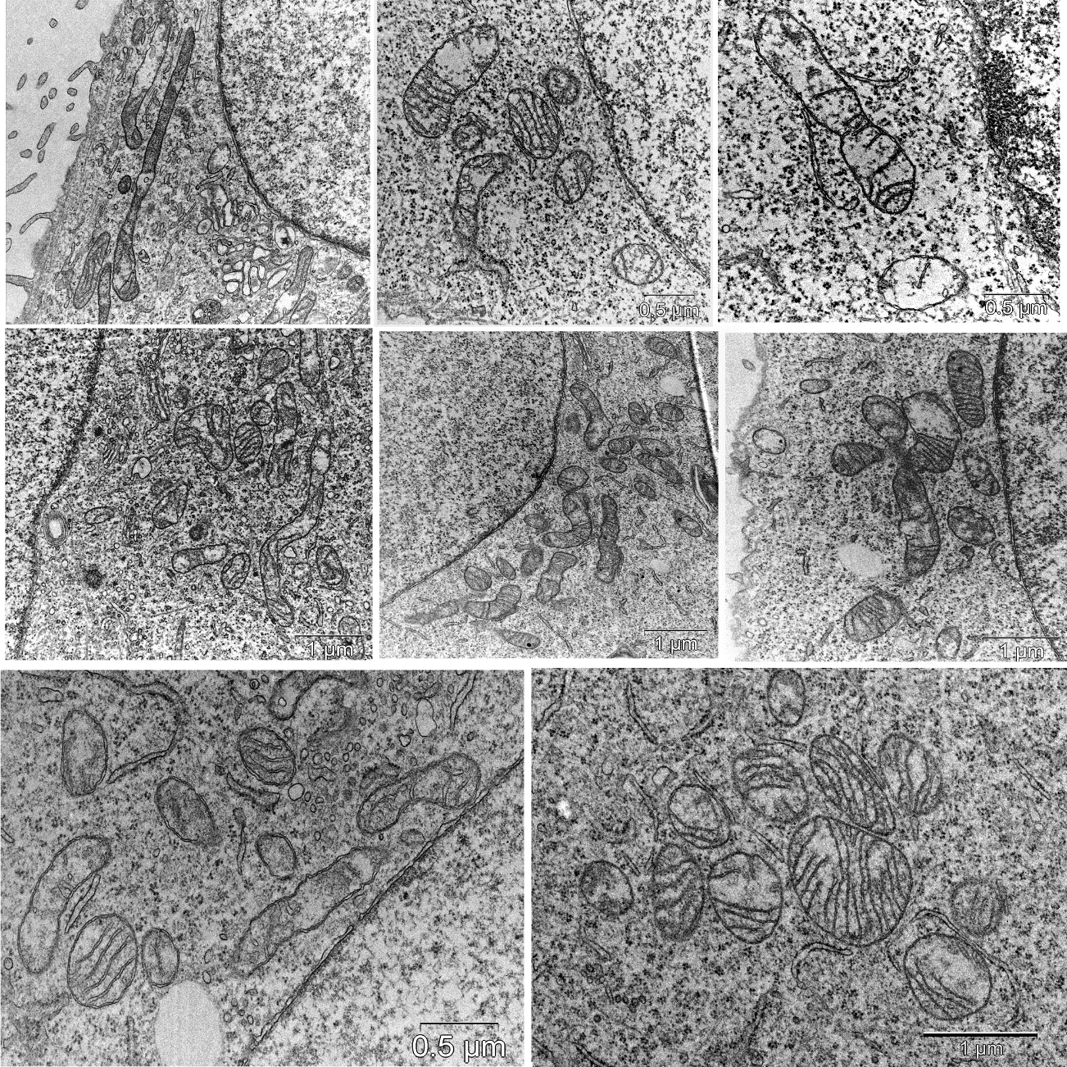
Уровень гетероплазмии влияет на степень морфологических изменений митохондрий:
количество и структура крист
NARP3-1
NARP3-2
NARP3-1-MitoCas9-C1
NARP3-2-MitoCas9-C1
0бозначена разреженность митохондриального матрикса
(иммунноэлектронно-микроскопический анализ был выполнен к.б.н. Киселевой Е.В. и к.б.н. Морозовой К. Н. в ЦКП микроскопического анализа биологических объектов ФИЦ ИЦиГ СО РАН)
NARP3-1 – 90%
NARP3-2 – 60%
Notes:
Кроме того, был проведен ультраструктурный электронно-микроскопический анализ исходных и трансгенных клеточных линий. Кристы митохондрий линий NARP3-1 и NARP3-1-MitoCas9 нарушены в форме и расположении, при этом митохондриальный матрикс разрежен в разной степени как в исходной, так и трансгенной линии. В то же время кристы и матрикс митохондрий линий NARP3-2 и ее трансгенной производной наиболее приближены к типичной организации. Подобные морфологические изменения в NARP3-1 и NARP3-1-MitoCas9 вероятнее всего ассоциированы с уровнем гетероплазмии по мутации T8993G в гене 6-ой субъединицы АТФ-азы (mtATP6). Поскольку мутации в субъединицах АТФ-азы приводят к нарушениям сборки атфазного комплекса, который в свою очередь участвует в организации крист. Соответственно данные изменения не связаны с импортом МитоКас9 в митохондрии

Slide 15
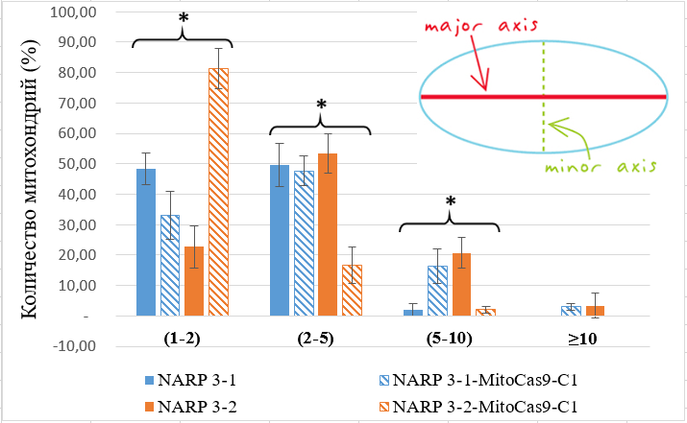
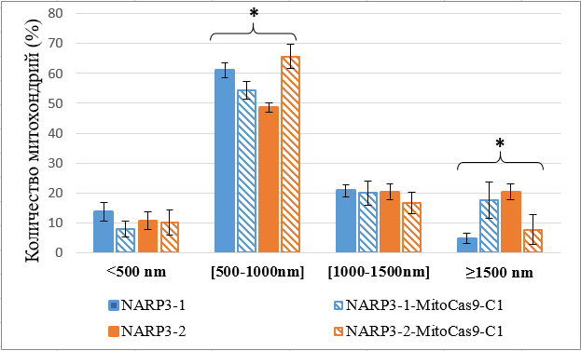
Морфометрические показатели митохондрий трансгенных цибридных клеточных линий меняются под воздействием MitoCas9
Оценка длины митохондрий
Оценка округлости митохондрий
<500 – округлые, мелкие митохондрии
500-1000nm - овальные митохондрии
1000-1500nm – длинные, вытянутые митохондрии
>1500nm – очень длинные, вытянутые митохондрии
1-2 – округлые митохондрии
2-5 - овальные митохондрии
5-10 – длинные, вытянутые митохондрии
>10 – очень длинные, вытянутые митохондрии
Оценка размеров и округлости митохондрий (n=100, значения для трех независимых биологических повторов показаны как среднее ± стандартное отклонение среднего).
Статистический анализ был проведен с применением Two-way ANOVA with replications.
* отмечены значимые (p-value<0.05) попарные изменения подсчитанные в группе с использованием Post Hoc Tukey HSD теста.
Notes:
Далее на основе данных ультраструктурного анализа был проведен морфометрический анализ митохондрий цибридных клеток. Изначально, большая часть митохондрий цибридов NARP3-1 была размером 500-100- нанометров, после интеграции MitoCas9 митохондрии клеточной линии NARP3-1-MitoCas9 становятся более удлинёнными, по сравнению с производной клеточной линией, о чем свидетельствует увеличение числа митохондрий с размером более 1500 нм. В то время как в клетках NARP3-2-MitoCas9-С1 наблюдается обратный процесс, связанный с фрагментацией органелл и увеличением числа митохондрий размером до 1000 нанометров. Полученные данные коррелируют с морфометрическим анализом округлости митохондрий.

Slide 16
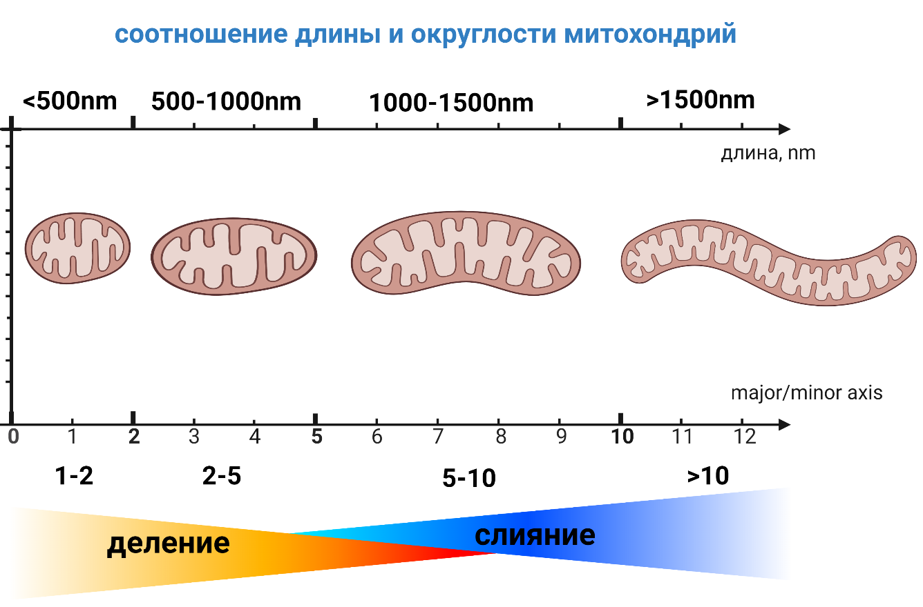
MitoCas9 меняет морфологию митохондрий трансгенных клеточных линий
характеристика митохондрий цибридных клеточных линий
 | -MitoCas9 | +MitoCas9
NARP3-1 | Овальные (2-5), средней длины (500-100nm) | удлиненные (5-10; >1500nm )
NARP3-2 | сильно удлиненные (2-5; >1500nm ) | Округлые (1-2), фрагментированные (500-100nm)
изменения в биогенезе митохондрий, вероятнее всего, связаны с индукцией окислительного стресса, в результате экспрессии MitoCas9 в трансгенных клеточных линиях
Notes:
Обобщая ранее сказанное можно сказать что митохондрии NARP3-1 из фрагментированного состояния перешли в удлиненное, то есть начали сливаться в трансгенной клеточной линии. При этом митохондрии линии NARP3-2 напротив из удлиненного состояния перешли в фрагментированное, то есть индуцировалось деление митохондрий.
Мы предполагаем, что данные изменения связаны с влиянием экспрессии МитоКас9 на биогенез митохондрий. Вероятнее всего, произошла индукция окислительного стресса, в результате экспрессии MitoCas9 в трансгенных клеточных линиях. Несмотря на полученные нами результаты, анализировать воздействие системы MitoCRISPR/Cas9 необходимо. Поскольку избавление клеток от окислительного стресса возможно путем снижения числа мутантных копий мтДНК, смещением гетероплазмии и восстановлением энергетических функций митохондрий.
Жизненный цикл митохондрий состоит из частых событий слияния и деления. Многочисленные экспериментальные и клинические данные показывают, что изменения в событиях как слияния, так и деления в первую очередь происходят в ответ на окислительный стресс. Природу обнаруженных нами изменений еще предстоит выяснить.
Одним из важных механизмов выживания, который активируется в клетках при стрессе и компенсирует респираторную недостаточность, является митохондриальный биогенез.

Slide 17
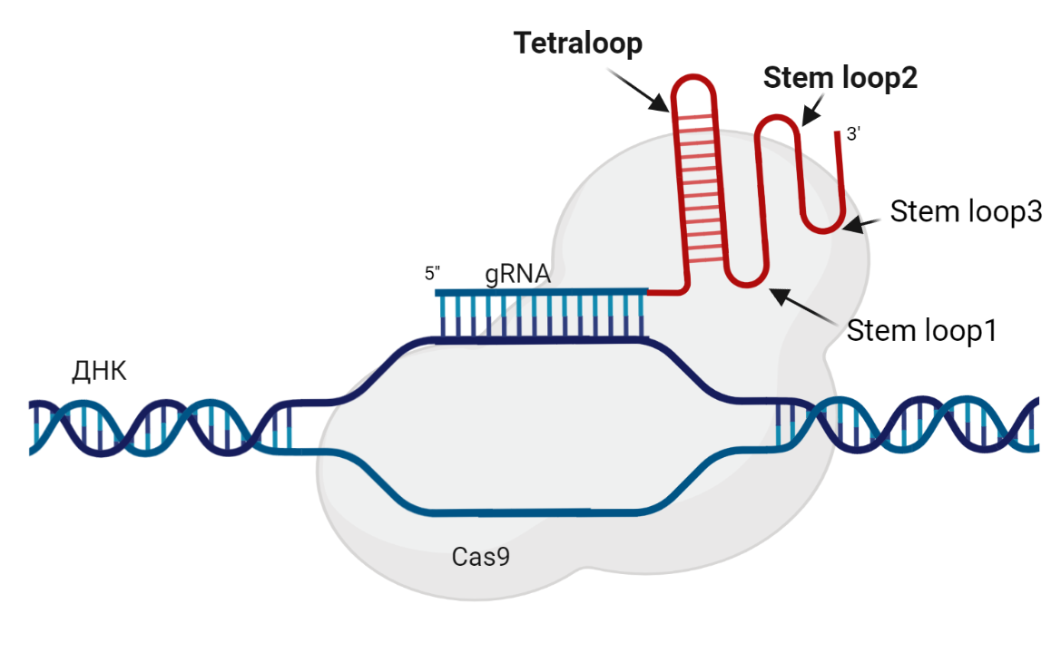
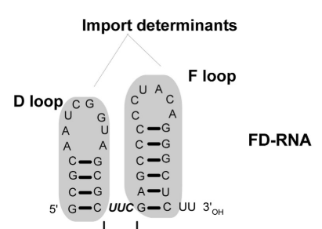
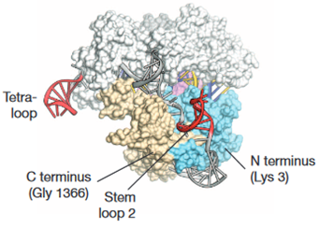
Дизайн и сборка генетических конструкций, кодирующих направляющую РНК с митохондриальной локализацией против мутации m.8993T>G
Некоторые детерминанты импорта РНК в митохондрии
Места внесения модификаций
Notes:
Следующим этапом работы была модификация второго компонента системы CRISPR\Cas9 – направляющей РНК. В митохондрии млекопитающих в естественных условиях РНК могут импортироваться лишь три вида РНК.. В нескольких исследованиях добавление определенных доменов упомянутых ранее РНК позволило цитозольным РНК транспортироваться внутрь органеллы. Подобные домены были названы детерминантами импорта нуклеиновых кислот в митохондрии. Поскольку уже известны, какими последовательностями можно модифицировать РНК, для целевого импорта, возникает вопрос: в какой локус поместить данные детерминанты?
На основе данных кристаллографии рибонуклеопротеинового комплекса gRNA-Сas9, было обнаружено, что петли tetraloop и stemloop2 направляющей РНК выступают наружу, и свободны от взаимодействия с боковыми цепями аминокислот Cas9. Мы предположили что при модификации данных петель функциональность системы не изменится. Исходя из этого, в данные структуры были внесены структурные модификации в виде детерминант импорта РНК в митохондрии. в результате было получено 8 вариантов направляющей РНК.
Первые два вида РНК — это РНК-компонент РНКазы MRP, расщепляющей РНК-затравки при репликации митохондриальной ДНК а также РНК-компонент РНКазы Р, участвующей в 5’-концевом процессинге предшественников митохондриальных тРНК. Третий тип РНК, импортирующейся в митохондрии млекопитающих, — это 5S рРНК, которая вероятней всего является структурной составляющей большой рибосомной субъединицы

Slide 18
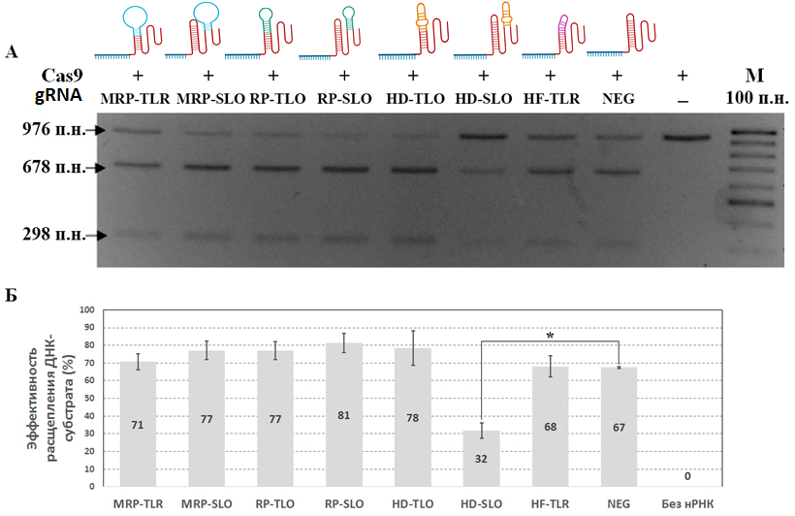
Введение модификаций gRNA не влияет на функциональную активность комплекса gRNA/Cas9 в условиях in vitro
ДНК-субстрат
Разрезание комплексом gRNA/Cas9
Разрезание ДНК-субстрата, с возникновением бэндов длиной 678п.н. и 298п.н., свидетельствует о функциональной активности комплекса gRNA/Cas9
* обозначены значимые различия (p≤0,05) между средними значениями эффективности расщепления ДНК-субстрата нуклеазой Cas9 в комплексе с немодифицированной нРНК и в комплексе с модифицированной gRNA
Notes:
Для полученных модифицированных направляющих РНК был проведен тест на функциональность системы CRISPR/Cas9 в условиях in vitro. Протоспейсер подбирали таким образом, чтобы в случае успешного внесения комплексом нРНК/Cas9 двуцепочечного разрыва в ДНК-субстрат, образовывалось два фрагмента длиной 298 п.н. и 678 п.н. В качестве контролей проводили реакции in vitro расщепления с немодифицированной нРНК (NEG) и без добавления нРНК. Видно, что при использовании всех вариантов модифицированных нРНК происходит специфическое расщепление ДНК-субстрата с образованием фрагментов ожидаемого размера. Таким образом несмотря на внесенные модификации в структуру направляющей РНК комплекс нРНК/Cas9 сохраняет свою функциональную активность.

Slide 19
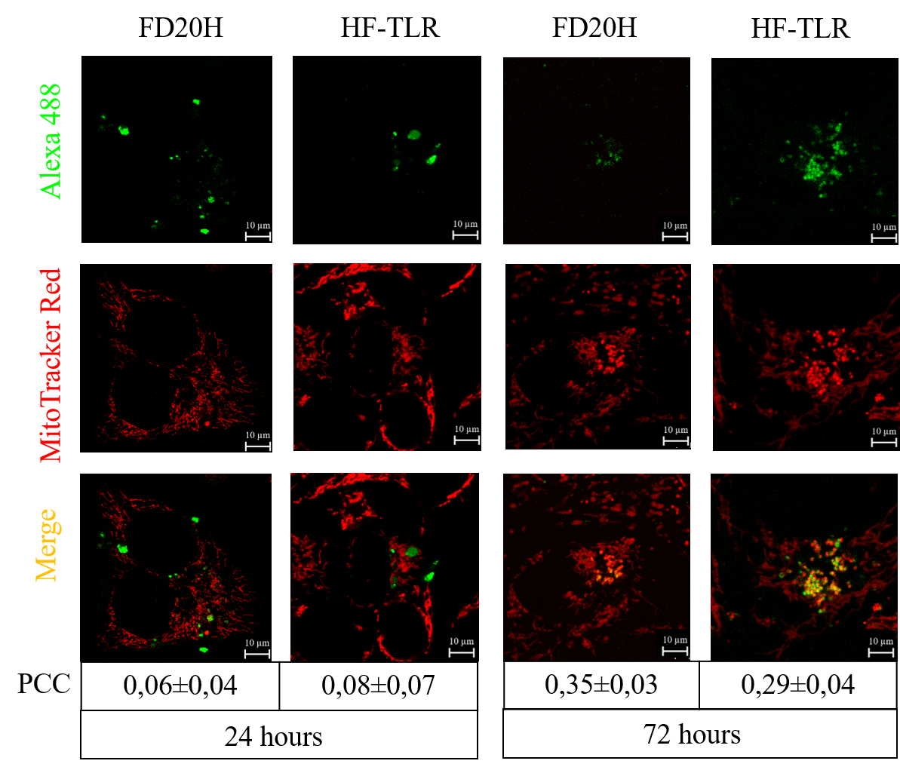
Модифицированные направляющие РНК импортируются в митохондрии:
тест на колокализацию
Конфокальная микроскопия клеток человека HeLa
FD20H – положительный контроль
HF-TLR – gRNA с детерминантой HF в tetraloop
Alexa 488 – флуоресентно-меченый нуклеотид уридин (Alexa Fluor 488-5-UTP), в составе РНК-молекул
MitoTracker Red - визуализация митохондриальной сети с помощью MitoTracker Red
Merge - перекрытие сигналов красного и зеленого флуоресцентных каналов
PCC – коэффициент корреляции Пирсона для пикселей зеленого и красного каналов
24h, 72h – временные точки анализа колокализации
Notes:
Помимо этого, мы провели анализ локализации флуоресцентно меченых вариантов молекул РНК с применением конфокальной прижизненной микроскопии. Колокализация флуоресцентно меченой направляющей РНК, обнаруживалась спустя 72 часа после трансфекциии. Коэффициент колокализации Пирсона был на уровне положительного контроля, молекулы РНК –FD20H с доказанным импортом в матрикс митохондрий, согласно литературным данным. Таким образом, следующим логическим шагом нашей работы был анализ работы системы MitoCRISPR/Cas9 в клетках.

Slide 20

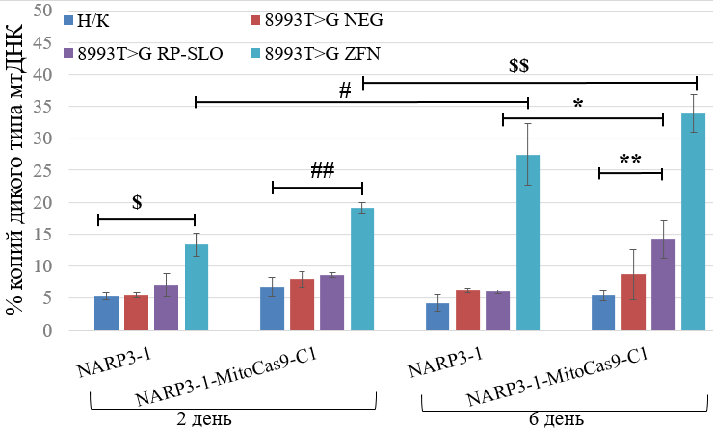
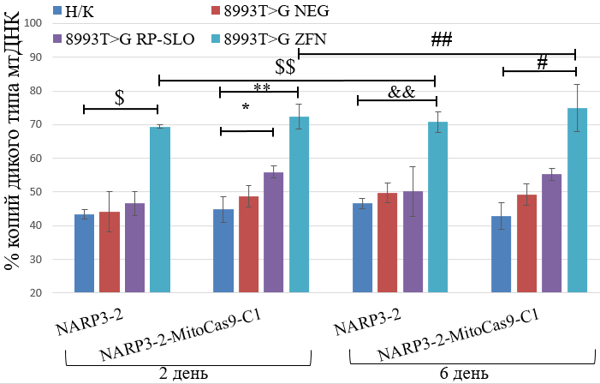
В трансгенных линиях цибридных клеток
при воздействии системы MitoCRISPR/Cas9 уровень гетероплазмии сдвигается на 10%
NARP3-1и NARP3-1-MitoCas9-C1
NARP3-2 и NARP3-2-MitoCas9-C1
MitoCas9 + gRNA 8993T>G RP-SLO смещают число немутантных копий с 4% до 14% на 6 день
MitoCas9 + gRNA 8993T>G RP-SLO смещают число немутантных копий с 43% до 55% на 2 день
Достоверные различия между статистическими данными, полученными в результате двух-факторного ANOVA-теста на трех повторах, с учетом коррекции по Бонферрони (p-value<0.008) обозначены символами. Различия оценивали между исходными и трансгенными линиями, между обработкой и необработанным контролем, между обработками на 2 и 6 день в группе с использованием Post Hoc Tukey HSD теста
Notes:
Анализ работы системы MitoCRISPR/Cas9 проводили путем временной трансфекции исходных и трансгенных клеточных линий векторами, которые экспрессируют различные варианты gRNA и компонентны системы цинкфингер. Негативный вариант обозначенный NEG нацелена против мутации, но не содержит детерминант импорта в своей структуре. RP-SLO вариант также против мутации, но при этом содержит в stem loop2 петле шпильку-детерминанту импорта RP из РНК-компонента рибонуклеазы RP.
В качестве положительного контроля использовали ЦИНКОВОпальцевые нуклезы с доказанной эффекктивностью смещения гетероплазмии по аналогичной мутации. Гетероплазмия после обработки цинковопальцевой нуклеазой произошла во всех линиях, что соответствует литературным данным. Достоверный сдвиг гетероплазмии на 10% под воздействием модифицированной нРНК (фиолетовый столбец) наблюдали на 6-день после нескольких раундов трансфекции в трансгенной линии NARP3-1-MitoCas9, как по сравнению с необработанным контролем-синий столбик, так и в сравнении с аналогичной обработкой на 2-ой день. При этом в линии NARP3-2-MitoCas9-C1 эффект от воздействия модифицированной нРНК наблюдался уже на второй день по сравнению с необработанным контролем на 10%. Эффекта от других обработок и без обработок выявлено не было. Что говорит о специфичном удалении мутантых мтДНК молекул под влиянием системы MitoCRISPR/Cas9

Slide 21
Выводы:
Полученные трансгенные линии со стабильной экспрессией нуклеазы MitoCas9, импортируемой в матрикс митохондрий, на основе цибридных клеточных линий, моделирующих синдромы NARP и Лея, могут быть использованы для оптимизации подходов использования системы MitoCRISPR/Cas9
Введение в трансгенные цибридные клеточные линии гена MitoCas9 не приводит к изменению уровня гетероплазмии в процессе длительного культивирования клеток
Экспрессия MitoCas9 в трансгенных клеточных линиях приводит к изменению морфологии митохондрий
Введение детерминант митохондриального импорта в петли tetraloop и stem loop2 направляющей РНК (gRNA) способствует ее импорту в митохондрии и не нарушает функциональную активность системы CRISPR/Cas9 в условиях in vitro
Действие нуклеазы MitoCas9 и модифицированной gRNA в трансгенных линиях цибридов вызывает направленный сдвиг гетероплазмии на уровне 10%

Slide 22
Список работ по теме диссертации, опубликованных в рецензируемых журналах:
Zakirova, E.G.; Muzyka, V.V.; Mazunin, I.O.; Orishchenko, K.E. Natural and Artificial Mechanisms of Mitochondrial Genome Elimination. Life 2021, 11, 76. DOI 10.3390/life11020076.
Zakirova E.G., Vyatkin Y.V., Verechshagina N.A., Muzyka V.V., Mazunin I.O., Orishchenko K.E. Study of the effect of the introduction of mitochondrial import determinants into the gRNA structure on the activity of the gRNA/SpCas9 complex in vitro. Vavilovskii Zhurnal Genetiki i Selektsii=Vavilov Journal of Genetics and Breeding. 2020; 24(5):512-518. DOI 10.18699/VJ20.643
Тезисы докладов:
Закирова Э. Г. Адаптация системы CRISPR/Cas9 для направленной элиминации мтДНК с мутациями. - VI международные Фарабиевские чтения. Алматы, Казахстан, 2019;
Zakirova E. G., et al. Adaptation of the CRISPR / Cas9 system for targeted manipulations with the human mitochondrial genome.- 11th International Young Scientists School “Systems Biology and Bioinformatics” – SBB-2019. Novosibirsk, Russia, 2019;
Zakirova E. G., et al. Method for human mitochondrial DNA repopulation using CRISPR / Cas9-mediated elimination of defect genome copies.- International mini-conference “Chromosome and mitosis”. Novosibirsk, Russia, 2019;
Zakirova, E., et al. Adaptation of CRISPR/Cas9 system for directed elimination of mitochondrial DNA copies with mutations. - 45th FEBS Congress, Molecules of Life: Toward New Horizons. Ljubljana, Slovenia, 2021;

Slide 23
Положения выносимые на защиту:
Экспрессия импортируемой в митохондрии нуклеазы MitoCas9 в трансгенных клеточных линиях, полученных на основе цибридных клеток NARP3-1 NARP3-2, моделирующих заболевания NARP и Синдром Лея, не влияет на уровень гетероплазмии мтДНК, но вызывает изменения в морфологии митохондрий
Впервые показано, что введение детерминант митохондриального импорта в петли tetraloop и stem loop2 направляющей РНК способствует импорту в митохондрии и не нарушает эффективность сборки и функционирование комплекса gRNA/Cas9 в условиях in vitro
Система MitoCRISPR/Cas9 вызывает смещение уровня гетероплазмии в трансгенных цибридных клеточных линиях

